Slide 1
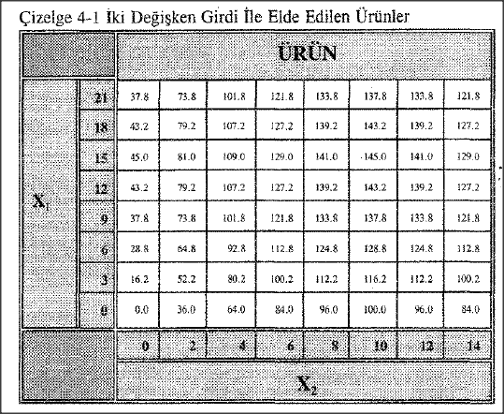
FAKTÖR - FAKTÖR Analizi

Slide 2
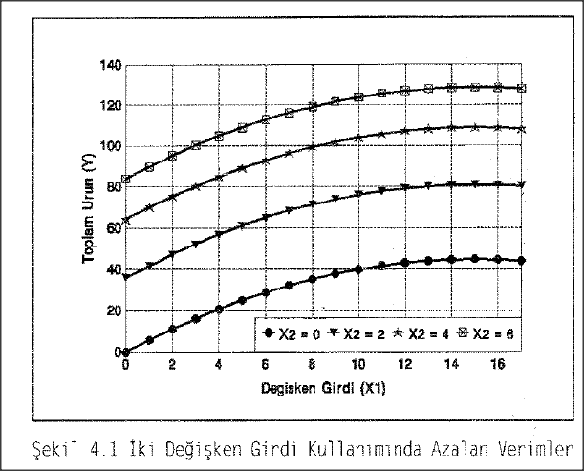
FAKTÖR - FAKTÖR Analizi

Slide 3
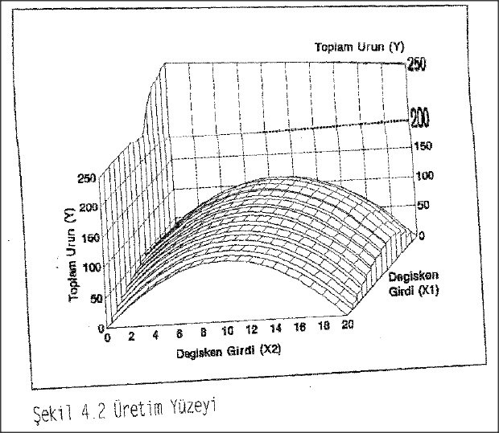
FAKTÖR - FAKTÖR Analizi

Slide 4
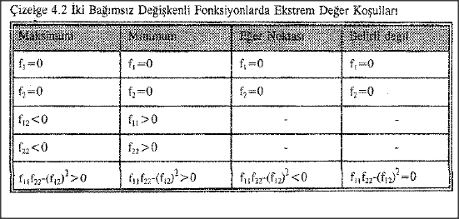
FAKTÖR - FAKTÖR Analizi

Slide 5
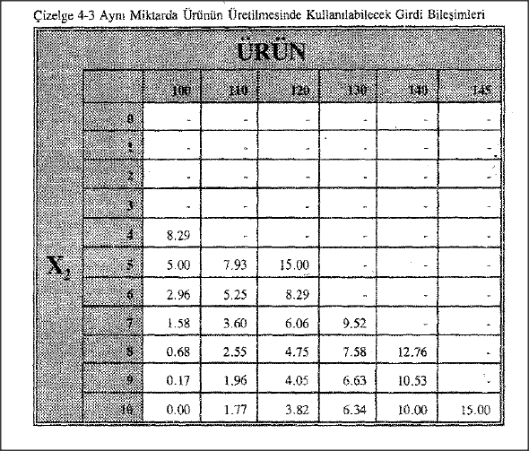
FAKTÖR - FAKTÖR Analizi

Slide 6
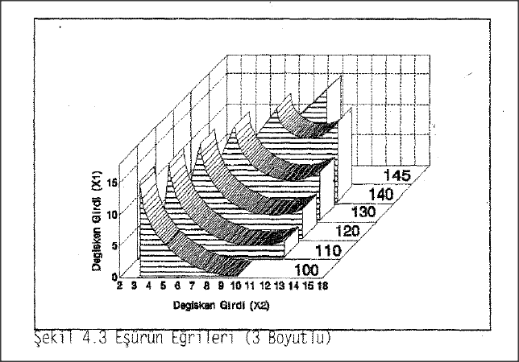
FAKTÖR - FAKTÖR Analizi

Slide 7
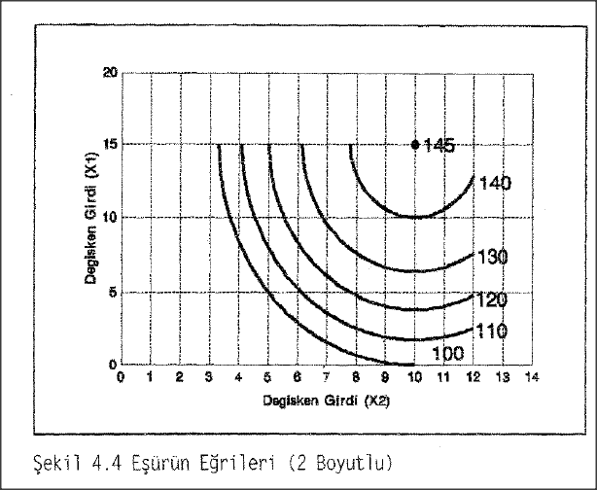
FAKTÖR - FAKTÖR Analizi

Slide 8
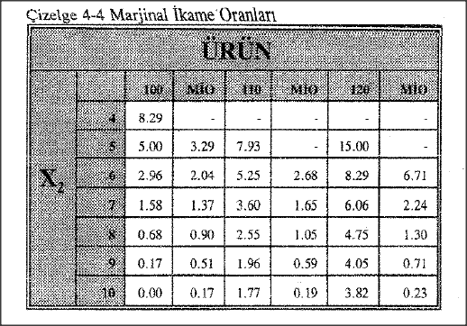
FAKTÖR - FAKTÖR Analizi

